Slide 1
觀塘官立中學
日文課程

Slide 2
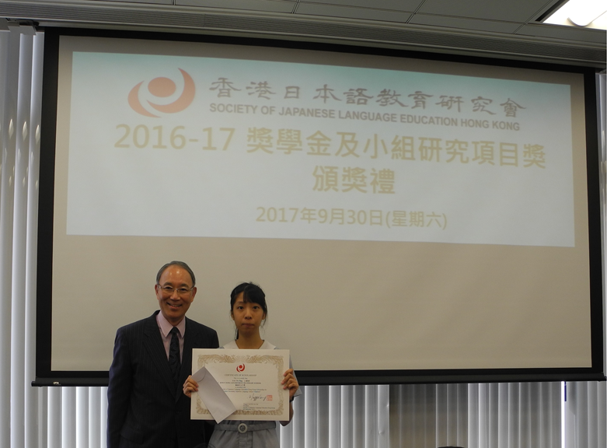
本校學生獲日本駐香港領使頒發獎學金

Slide 3
觀塘官立中學 日文課程
課程級別： | 分六個級別 (日文一級至日文六級)
全年課時： | 一級至三級：50小時 | 四級至五級：各120小時 | 六級：60小時
上課時間： | 一級至三級： 每星期一個週日放學後4:00pm-6:00pm | 四級至六級： 星期六 或 星期日 每節3小時
上課地點： | 一級至三級：本校 | 四級至六級：待定
每班人數： | 10-25人 | 教育機構決定
學費： | 視乎報讀人數決定。 每年約$2000 - $5000 | 可以日文課程作為新高中課程的其中一個選修科目，學費及開班情況按當時報讀人數而定。
中六學生可於中六時報考中學文憑試 —其他語言(日文)

Slide 4
2018-19 觀塘官立中學 日文課程人數
級別 | 人數
中一級 | 33
中二級 | 12
中三級 | /
中四級 | 8
中五級 | 7
中六級 | 3

Slide 5
香港中學文憑考試/大學聯招 換算表
 | a | b | c | d | e | 其他
香港大學 | 7 | 5.5 | 4 | 2.5 | 1 | 0
香港中文大學 | ** | ** | ** | ** | ** | **
香港科技大學 | 5 | 4 | 3 | 2 | 1 | 0
香港城市大學 | 5 | 4 | 3 | 2 | 1 | 0
香港理工大學 | 5 | 4 | 3 | 2 | 1 | 0
香港浸會大學 | 5 | 4 | 3 | 2 | 1 | n/a
香港嶺南大學 | 6 | 5 | 4 | 3 | 2 | n/a
香港教育大學 | 7 | 6 | 5 | 4 | 3 | 0

Slide 6
劍橋大學國際考試組 高級補充程度成績統計
 | 考生人數 | a | b+ | c+ | d+ | e+ | u
2014 | 138 | 55.6% | 72.9% | 78.9% | 85% | 88% | 12%
2015 | 192 | 46.3% | 70.5% | 84.2% | 89.5% | 94.2% | 5.8%
2016 | 201 | 49.5% | 73% | 85.2% | 94.4% | 96.4% | 3.6%
2017 | 223 | 46.1% | 72.8% | 86.9% | 94.4% | 96.6% | 3.4%
2018 | 313 | 58.3% | 79.7% | 91.5% | 93.9% | 96.6% | 3.4%

Slide 7
觀塘官立中學成績統計
 | 考生人數 | a | b+ | c+ | d+ | e+ | u
2014 | 1 | 100%
2015 | 8 | 75% | 100%
2016 | 8 | 62.5% | 100%
2017 | 8 | 87.5% | 100%
2018 | 3 | 100%

